Slide 1
Jaringan hewan

Slide 2
Tujuan Pembelajaran
Mengidentifikasi ciri –ciri jaringan epitel.
Mengidentifikasi klasifikasi jaringan epitel berdasarkan bentuk dan lapisan selnya.
Mengidentifikasi klasifikasi jaringan epitel berdasarkan fungsinya.

Slide 3
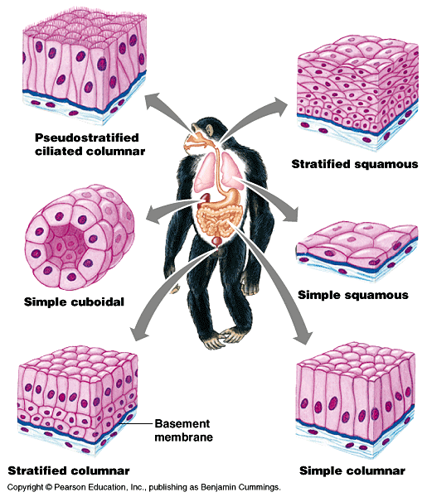
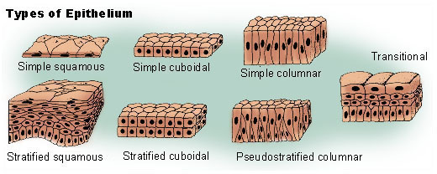

Slide 4
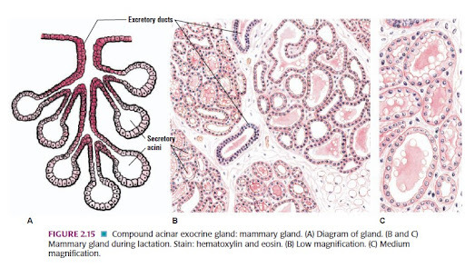
Epitel kelenjar

Slide 5
Ciri-cirI jaringan epitel
Terletak di permukaan tubuh/organ
Bentuk sel bermacam-macam ( pipih, kubus, batang)
Sel-sel tersusun rapat
Tidak ada material antar sel (matrik)
Beberapa mengalami spesialisasi menjadi cilia, mikrofili.

Slide 6
Berdasarkan bentuk
Pipih (squamous)
Kubus (kuboid)
Silindris (columnar)
Transisional (berubah bentuk)

Slide 7
Macam macam jaringan epitel Berdasarkan Fungsinya
Epitel proteksi : menutupi permukaan tubuh atau organ ( kulit, pleura)
Epitel sekresi : berfungsi menghasilkan sekret (kelenjar minyak, kelenjar hormon.)
Epitel sensorik : menerima rangsang, (di alat indera).
Epitel absorbsi : menyerap ( usus halus, usus besar).
Epitel kontraksi : mengatur kontaksi jaringan lain (kantung kemih)

Slide 8
Berdasarkan lapisannya
Nama jaringan | Ciri-ciri | Letak | Fungsi
Pipih selapis | Tipis, inti di tengah, gepeng, permeable | Pembuluh limfe & darah, perikardium, alveolus | -Difusi O2 dan CO2 - Filtrasi darah
Pipih berlapis | Pipih berlapis-lapis | Epidermis, vagina, esofagus, anus dan ujung distal uretra | Proteksi mencegah penguapan air dr tubuh
Kubus selapis | Lap pda kelenjar & saluran, inti di tengah | Permukaan ovari, lensa mata, kelenjar tiroid, retina mata | Proteksi sekresi absorbsi
kubus berlapis | Melapisi saluran kelenjar | Kelenjar minyak, klenjar kringat, folikel pd ovarium | Sekresi melindungi jar dr akibat gesekan

Slide 9
Nama jaringan | Ciri-ciri | Letak | Fungsi
Silindris selapis | Inti di tengah | Lambung, usus, kel.pencernaan, kantong empedu | Sekresi absorbsi proteksi
Silindris berlapis | Bag luar silinder berlapis banyak, bag dalam kubus /tdk beraturan | Laring, faring, saluran kelenjar air liur, kelenjar susu | Sekresi pergerakan
Silindris bersilia | Pada permukaan terdapat silia | Saluran trakea, rongga hidung, salurn reproduksi laki-laki | Silia untuk proteksi, sekresi,mengenali debu 7 zat lain yg masuk paru-paru
Transisional | Berlapis, tdk dpt digolongkan bentuknya | Saluran kencing, kandung kemih, ureter | Memungkinkan perubahan dalam bentuk

Slide 10
Perbedaan Struktur dan Fungsi Jaringan Hewan
Jaringan | Sel | Matriks Ekstraseluler | Fungsi
Epitel | Kumpulan sel bersegi banyak | sedikit | Sbg proteksi sbg absorbsi sekresi sensori kontraktil
Saraf | Rangkaian tonjolan sel yang memanjang | Tidak ada | Menyampaikan impuls / rangsang saraf
Otot | Sel kontraktil yang memanjang | Cukup banyak | Sbg alat aktif
Ikat | Beberapa tipe sel yang menetap atau berpindah-pindah | Banyak sekali | Sbg penyokong dan pelindung

